Slide 1
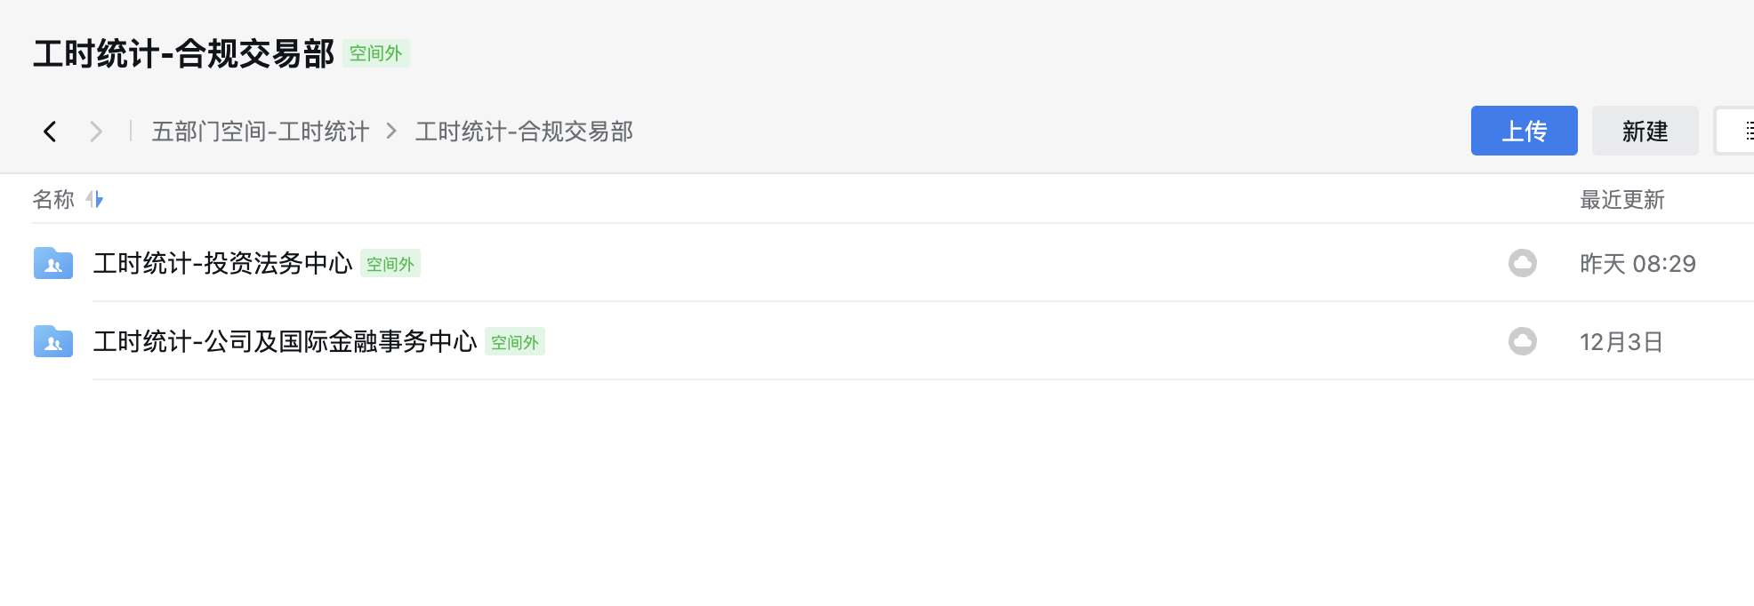
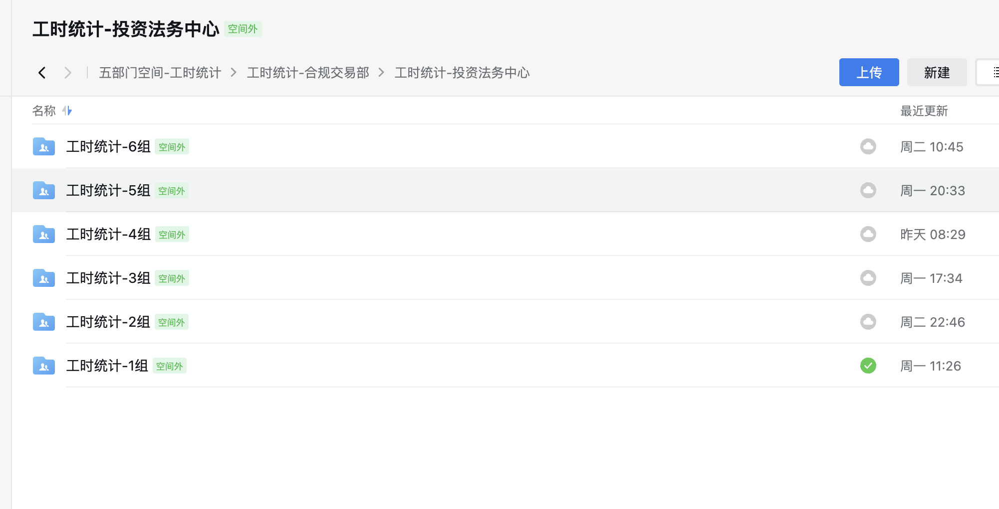
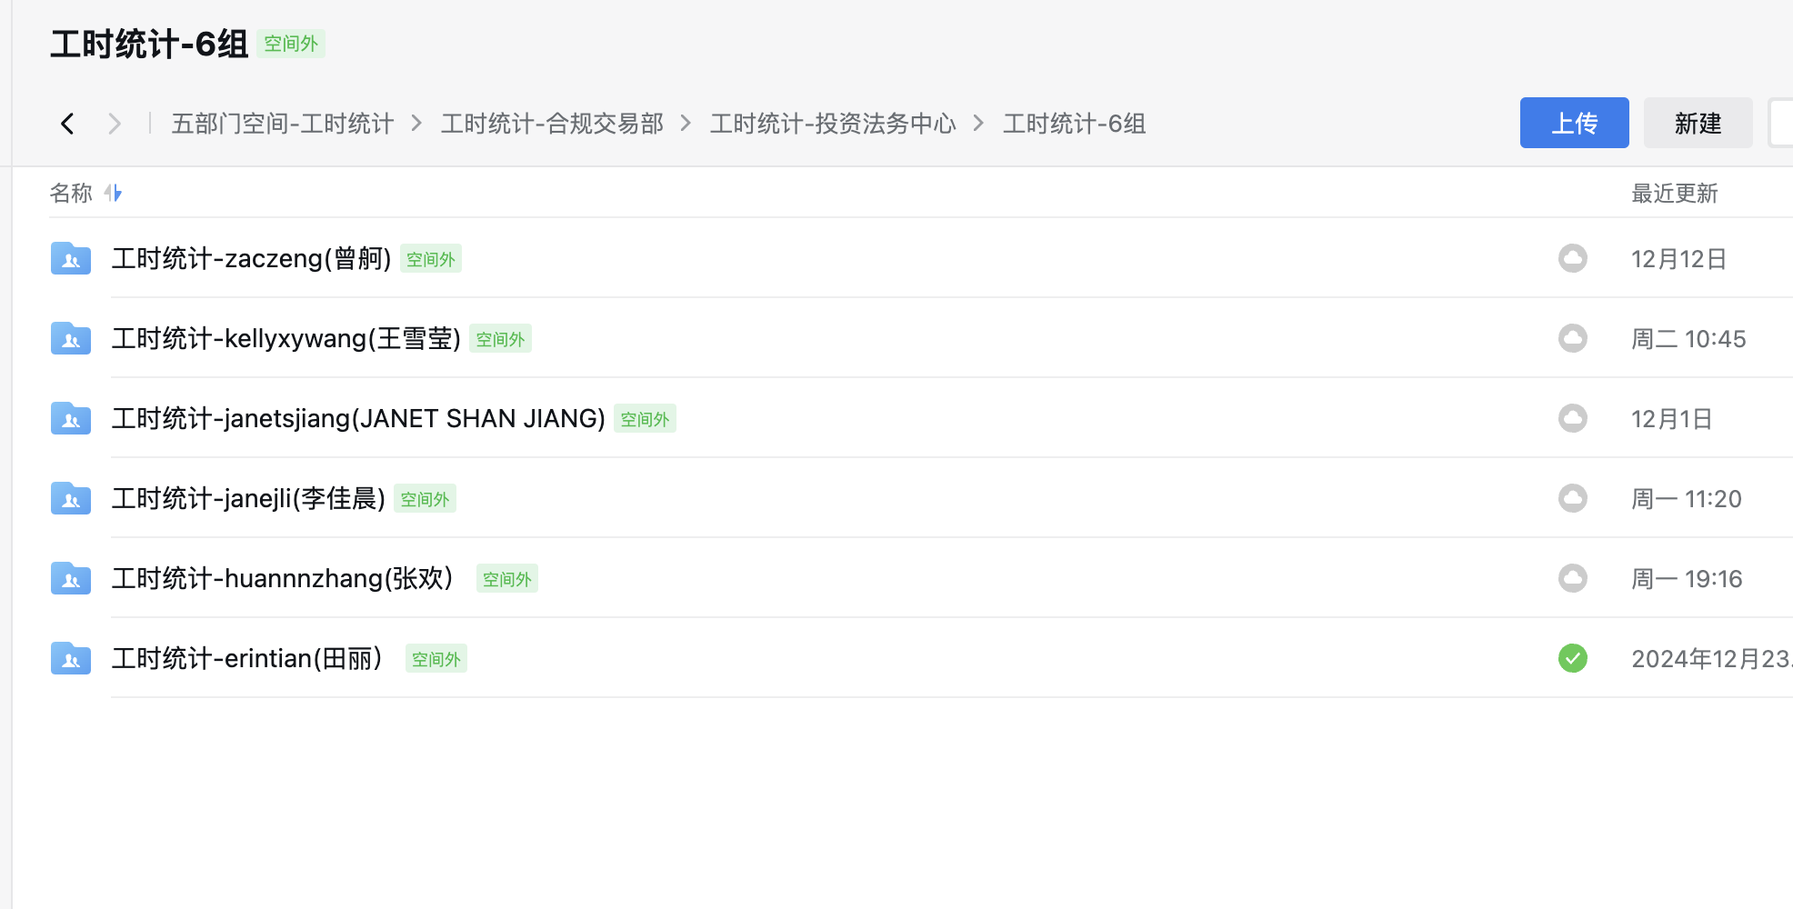
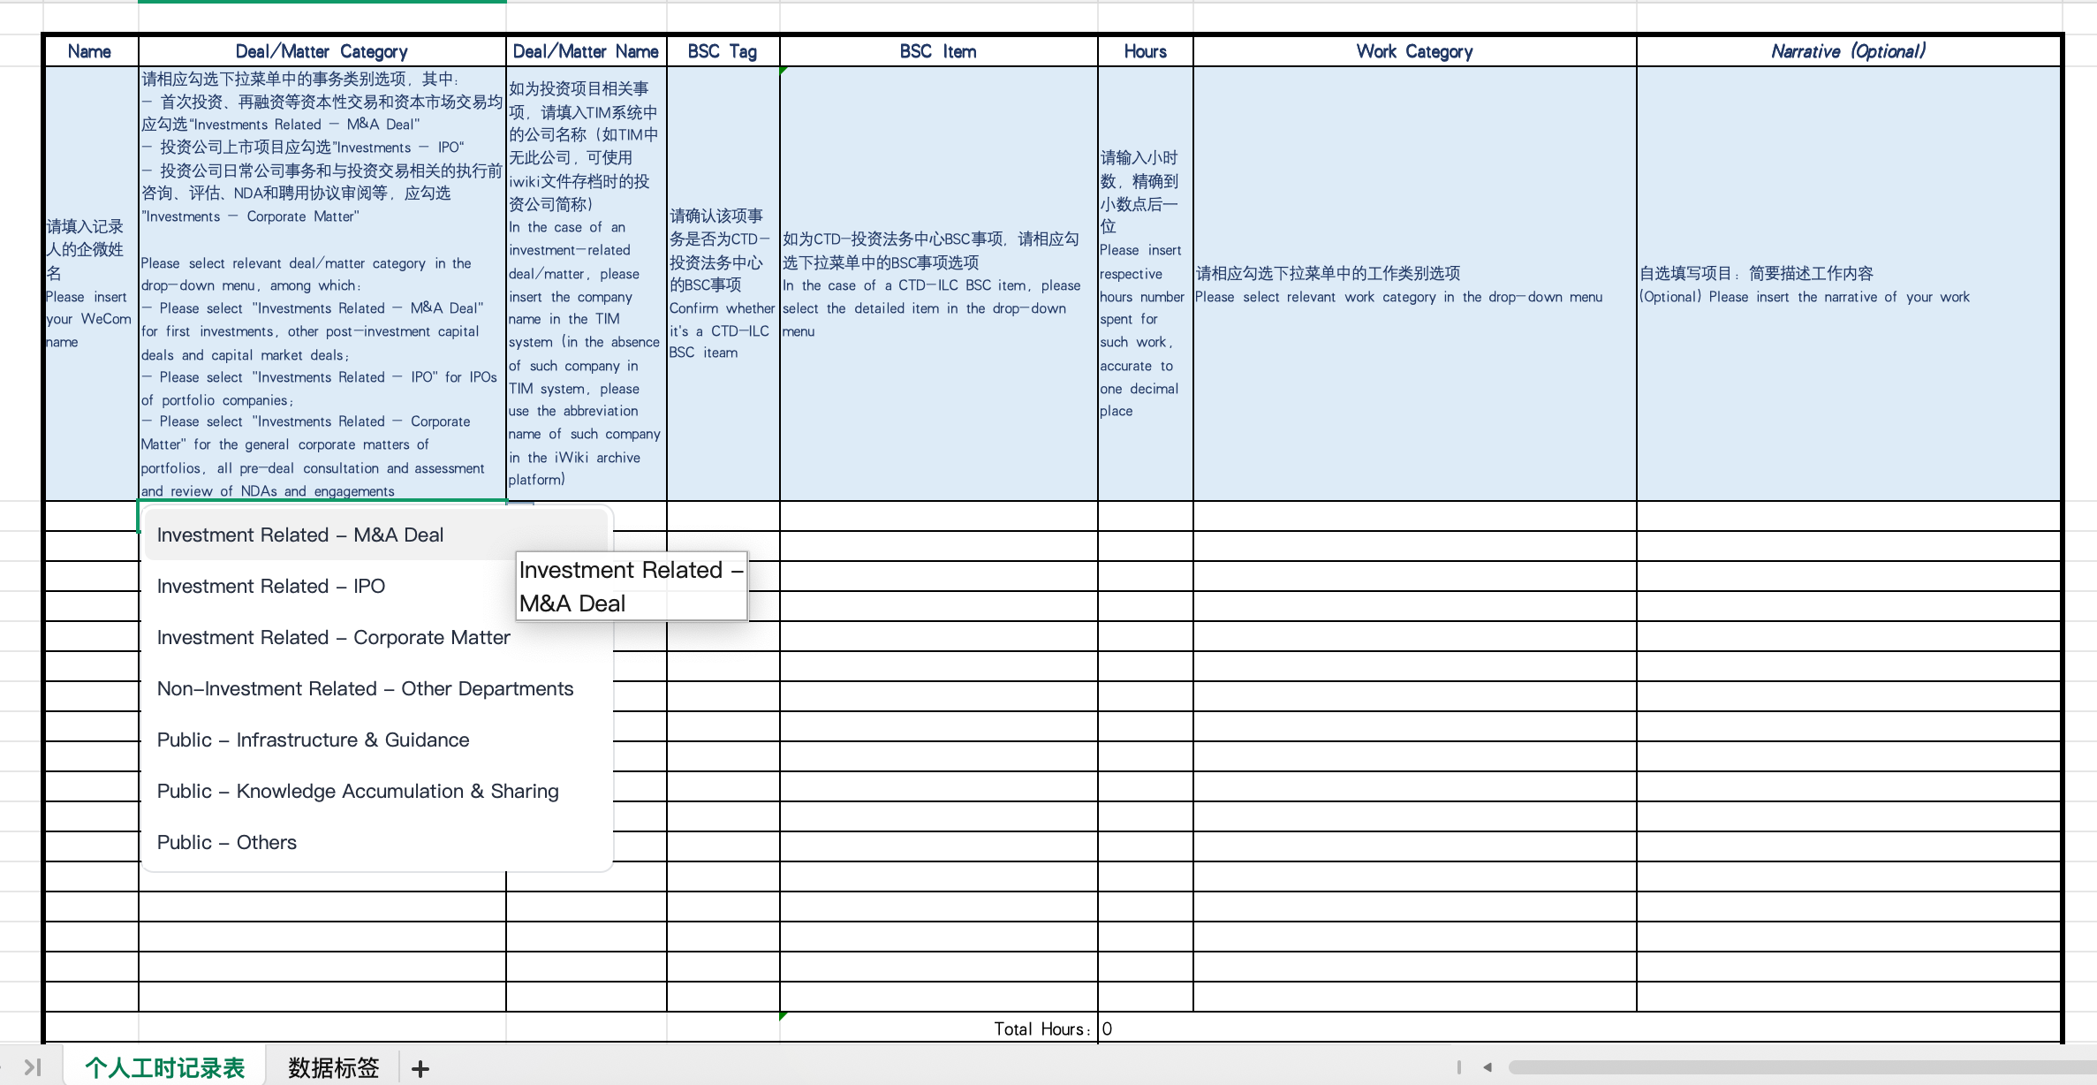
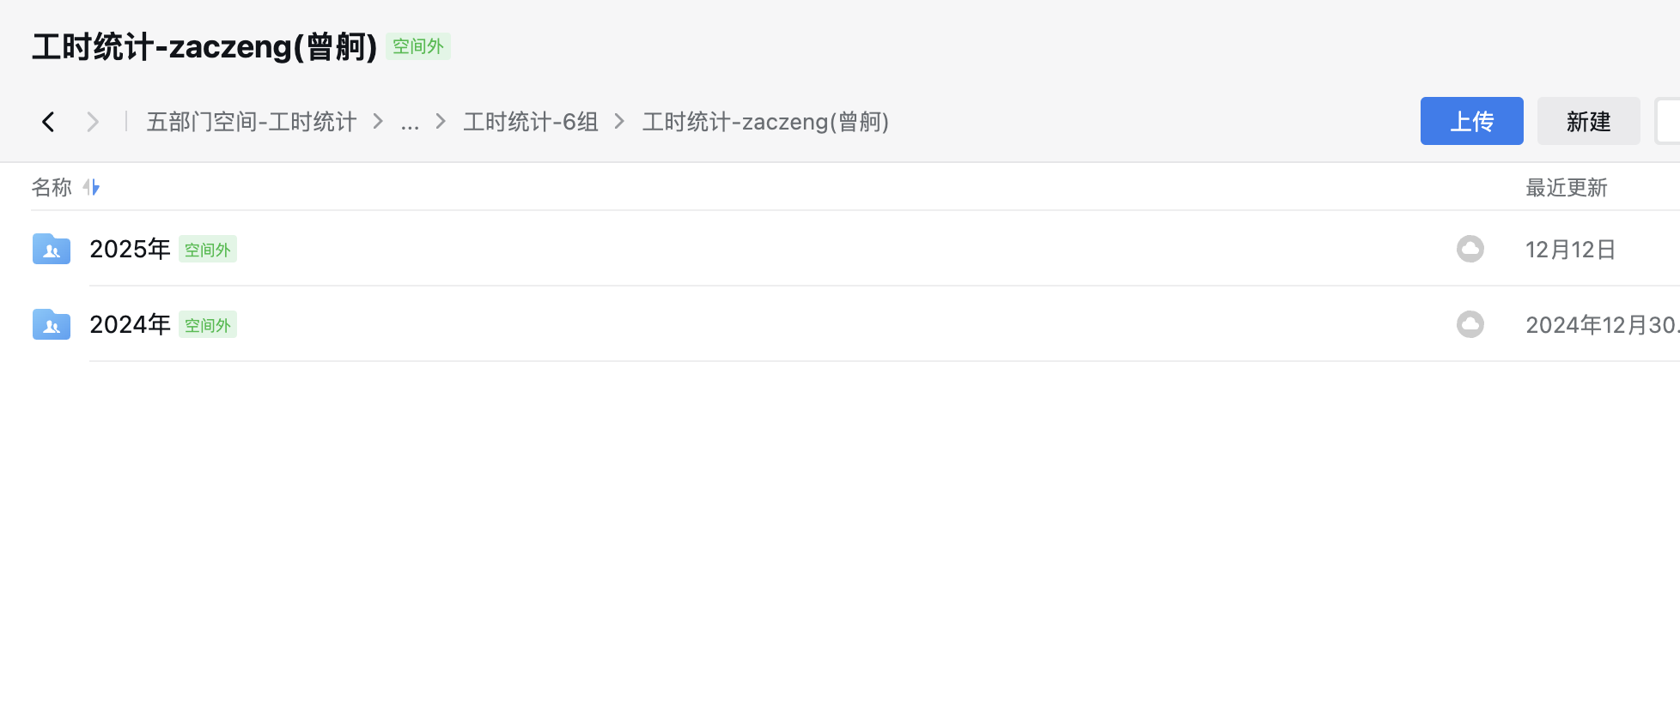
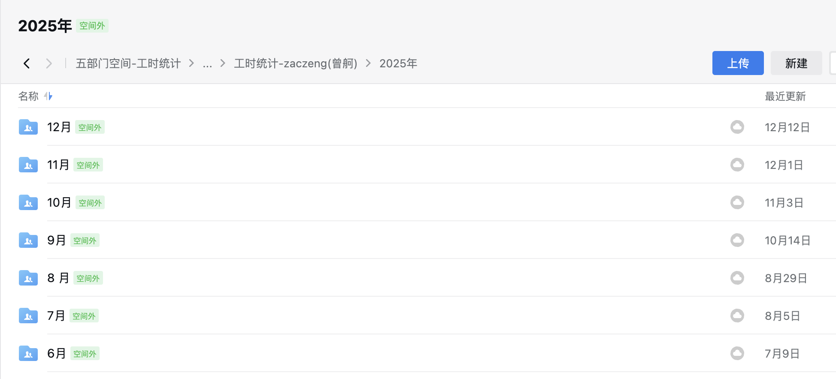
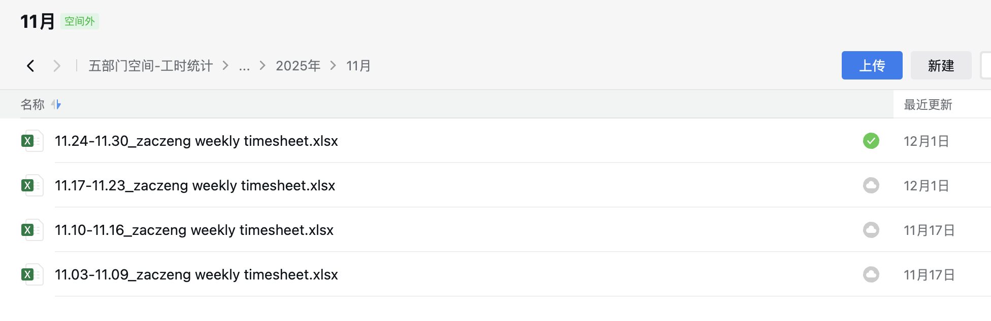
当前机制运行痛点
第一步
🔴 痛点
员工侧
第二步
填写繁琐，上传流程复杂，用户体验差。
第三步
第四步
第五步
第七步
第六步

Slide 2
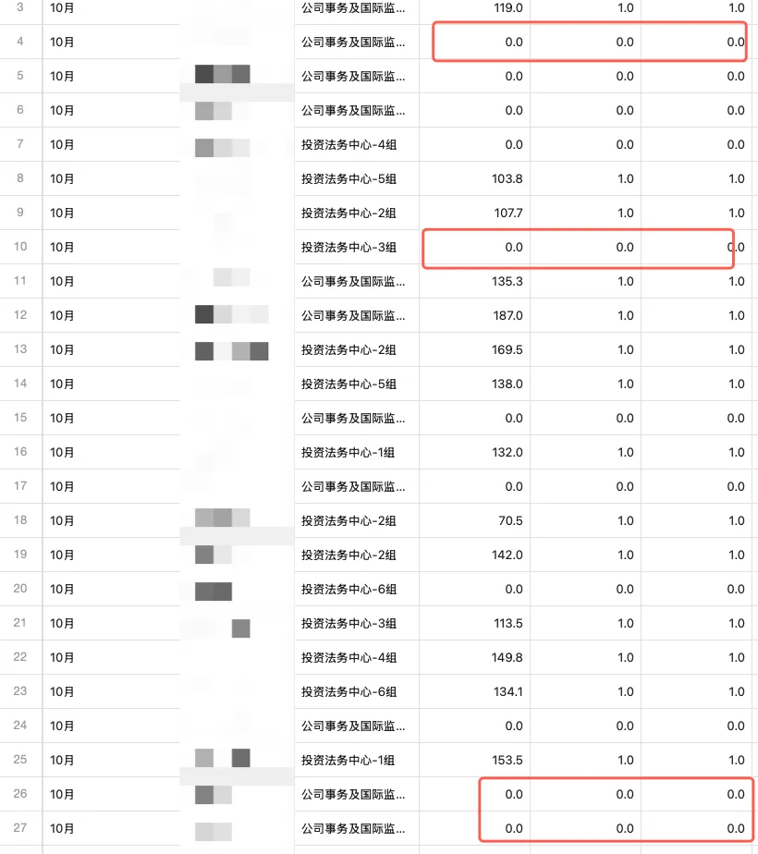
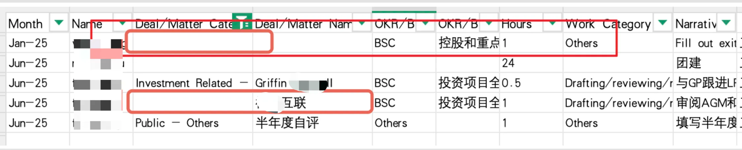
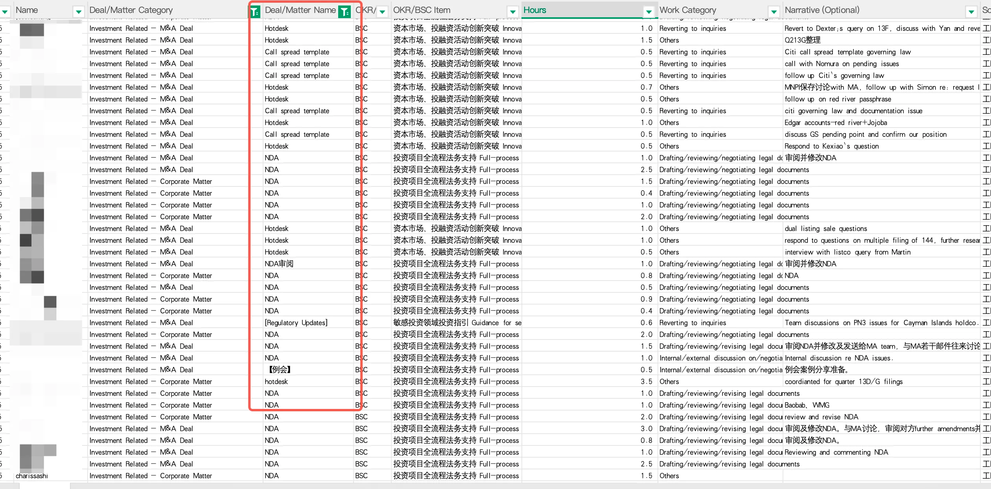
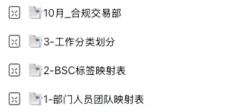
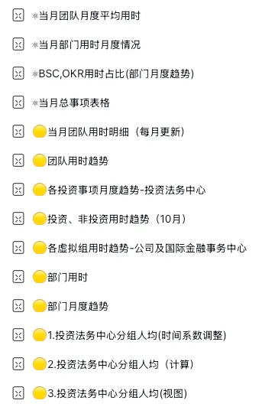
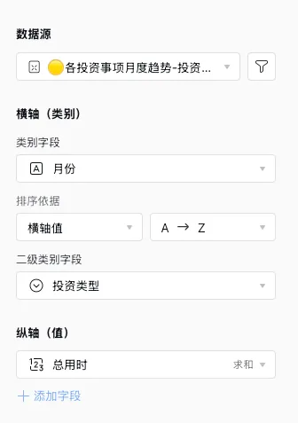
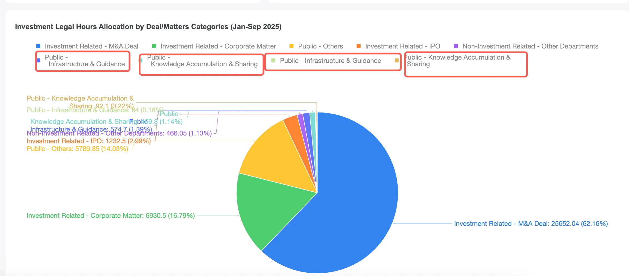
当前机制运行痛点
🔴 痛点
业管侧
数据处理流程极度耗时，每月需重复相同清洗步骤，纠错成本高：需人工反复核
***投入情况：业管侧每月需投入 2.5 人力，耗时 3-5 天。
流程一
流程二
流程三
流程四
收集数据（完整性）
数据清洗（准确性）
数据统计
数据看板
检查三个中心60+同事是否完整上传工时，通过python预设程序+智能文档检查
检查是否所有的必填字段是否完整；所有填写的字段是否都统一以及符合规范；人工修正不规范数据；剔除异常值
日常维护4张基础信息表+10余张计算分析表，需保持多表勾稽关系
核对25+数据看板，数据源准确性
底表拼接
检查工时上传情况
字段缺失、标签不统一
字段填写不符合规范
统计分析表格
数据源检查

Slide 3
效率对比：Before vs After
❌ Before（手工模式）
✔ After（系统化）
🕒 填报时间
30分钟/周
5分钟/周 ↓83%
📊 统计耗时
2.5人力 3-5天
1人力 0.5天 ↓80%
🔍 数据质量
人工核验，易出错
系统校验，100%完整
📁 追溯能力
翻找Excel文件
一键查询，历史可追溯
📣 人工催促
每月多次提醒
系统自动提醒
🎯 核心价值：解放人力 • 提升数据质量 • 规范化管理

Slide 4
系统化解决方案
以 CTD 为试点系统化能力探索
（系统展示）

Slide 5
系统核心功能 (Codebuddy Pilot)
🕒 在线填报
📊 自动统计
自动化填写，提升效率，从源头解决数据质量问题。
免去人工整理，自动汇总并生成报表，消除人工误差。
💾 数据存储
🛡️ 权限管理
实时数据库存储，支持随时调取与历史追溯。
分级管理（管理员/管理者/普通用户），保障数据安全。
🤖 AI 助手
接入混元大模型，智能化辅助填写（持续优化中）。
目前成效（自动统计模块）：统计耗时已降至 1人力0.5 天 (此前，1.5人力3-5天)。
Notes:
业管分开填
ctd的节奏系统使用的节奏
消保和pa的节奏
周二下午：ian cooker linhan chrissy
本周业管

